Slide 1
ΚΕΝΤΡΟ ΕΥΡΩΠΑΪΚΗΣ ΠΛΗΡΟΦΟΡΗΣΗΣ -
EUROPE DIRECT - Η Π Ε Ι Ρ Ο Υ www.europedirect.gr

Slide 2
Τι είναι το EUROPE DIRECT
Το Κέντρο Ευρωπαϊκής Πληροφόρησης Europe Direct είναι η υπηρεσία της Ε.Ε. και του Ε.Κ. που σας βοηθάει να βρείτε απαντήσεις σε κάθε είδους θέμα σχετικό με την Ευρωπαϊκή Ένωση.
Παρέχει σε όλους τους πολίτες : τη δυνατότητα να λαμβάνουν άμεσα πληροφορίες, συμβουλές και απαντήσεις σε ερωτήματα σχετικά με τα όργανα, τη νομοθεσία, τις πολιτικές και τα προγράμματα της Ε.Ε., καθώς και τις δυνατότητες κοινοτικής χρηματοδότησης.
Τα Κέντρα Ευρωπαϊκής Πληροφόρησης Europe Direct δρουν ως διεπαφή μεταξύ της Ε.Ε. και των πολιτών της σε τοπικό και περιφερειακό επίπεδο.

Slide 3
Δίκτυο κέντρων EUROPE DIRECT
2005 – 2025 2005 : Δημιουργείται η νέα γενιά του δικτύου πληροφόρησης EUROPE DIRECT και η υπηρεσία επεκτείνεται και στα νέα κράτη μέλη - (2004), Βουλγαρία, Ρουμανία - (2007) και Κροατία (2013).
Η υπηρεσία σήμερα είναι διαθέσιμη σε 24 γλώσσες.
Σήμερα το δίκτυο αριθμεί 424 Κέντρα και στα 27 κράτη μέλη.
Στην Ελλάδα λειτουργούν 15 κέντρα Europe Direct.
Υπάγονται στη Γενική Διεύθυνση Επικοινωνίας – DG Communication.
Επίσημος δικτυακός τόπος : http://europa.eu/europedirect
Όλες οι υπηρεσίες του Κέντρου – Europe Direct παρέχονται ΔΩΡΕΑΝ

Slide 4
10 ευκαιρίες για τους νέους Ευρωπαίους
Η Ευρωπαϊκή Επιτροπή
δίνει στους νέους ισχυρότερη φωνή στη χάραξη πολιτικής της ΕΕ
ως παρακαταθήκη του Ευρωπαϊκού Έτους Νεολαίας

Slide 5
“Ευρωπαϊκά Έτη” και προώθηση προγραμμάτων και δράσεων
Με βάση τα αποτελέσματα του Ευρωπαϊκού Έτους Νεολαίας 2022, η Επιτροπή ανακοίνωσε στις 10 Ιανουάριου 2024 διάφορες δράσεις οι οποίες επιτρέπουν στους νέους να αποκτήσουν ισχυρότερη συμμετοχή στις αποφάσεις που τους επηρεάζουν και οι οποίες εμβαθύνουν τη διάσταση της νεολαίας σε μια σειρά πολιτικών τηrς ΕΕ. (Ευρωπαϊκή πρωτοβουλία Πολιτών)
Οι δράσεις αυτές θέτουν στο προσκήνιο τις ανάγκες της νεολαίας και κινητοποιούν τους νέους και τις νέες ενόψει των ευρωπαϊκών εκλογών του 2024.
Πολλά “Ευρωπαϊκά Έτη” προσφέρουν για διάφορες δράσεις, πρόσθετη χρηματοδότηση σε τοπικά, εθνικά και διασυνοριακά έργα που αντιμετωπίζουν το συγκεκριμένο ζήτημα.
2023 – Ευρωπαϊκό Έτος Δεξιοτήτων
2022 – Ευρωπαϊκό Έτος Νεολαίας
2021 – Ευρωπαϊκό Έτος Σιδηροδρόμων
2018 – Ευρωπαϊκό Έτος Πολιτιστικής Κληρονομιάς.

Slide 6
10 ευκαιρίες για τους νέους Ευρωπαίους
Erasmus+
Από το 1987, πάνω από 14 εκατομμύρια συμμετέχοντες. Σχολική, Επαγγελματική, Τριτοβάθμια, ενηλίκων, νέων, εργαζόμενων, αθλητών προπονητών.
(Erasmus Youth Exchange – ΚΕΝΤΡΟ ΝΕΩΝ ΗΠΕΙΡΟΥ)
https://erasmus-plus.ec.europa.eu/el
https://erasmus-plus.ec.europa.eu/sites/default/files/2021-11/2022-erasmusplus-programme-guide_el.pdf

Slide 7
10 ευκαιρίες για τους νέους Ευρωπαίους
2. European solidarity Corps - Ευρωπαϊκό Σώμα Αλληλεγγύης
Νέοι ηλικίας 18 - 30 ετών μπορούν να συμμετέχουν σε προγράμματα για την διατήρηση της βιοποικιλότητας ή την υποστήριξη ευάλωτων ομάδων. (ΚΕΝΤΡΟ ΝΕΩΝ ΗΠΕΙΡΟΥ)
https://europa.eu/youth/solidarity_el

Slide 8
10 ευκαιρίες για τους νέους Ευρωπαίους
3. DiscoverEU
Διατίθενται περισσότερα από 60.000 πάσο “interrail” ετησίως σε νέους 18 ετών για ταξίδια σε 33 Ευρωπαϊκές χώρες.
https://europa.eu/youth/discovereu_el

Slide 9
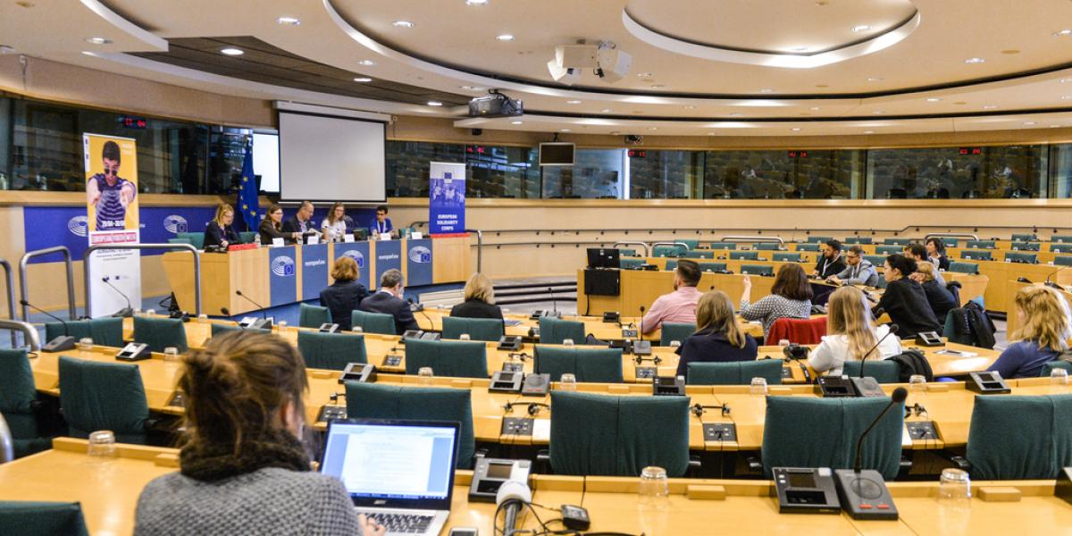
10 ευκαιρίες για τους νέους Ευρωπαίους
4. EU Youth Dialog - Ευρωπαϊκός Διάλογος Νεολαίας
Το πρόγραμμα δίνει την δυνατότητα να ακουστεί η φωνή των νέων στη διαδικασία χάραξης πολιτικής της ΕΕ (11στόχοι)
https://youth.europa.eu/eu-youth-dialogue_el

Slide 10
10 ευκαιρίες για τους νέους Ευρωπαίους
5. European Youth Week - Ευρωπαϊκή Εβδομάδα Νεολαίας, 12 – 19 Απρίλιου 2024
Πραγματοποιείται συνήθως την Άνοιξη και συζητούνται Θέματα που απασχολούν τους Νέους, οι ευκαιρίες που έχουν, ενώ γιορτάζονται και τα επιτεύγματα τους.
https://youth.europa.eu/youthweek_el

Slide 11
10 ευκαιρίες για τους νέους Ευρωπαίους
6. Youth Guarantee - Εγγυήσεις για την Νεολαία
Η Δέσμευση προς τους νέους για απασχόληση, συνεχή εκπαίδευση, μαθητεία ή πρακτική άσκηση εντός 4 μηνών από όταν μείνουν άνεργοι ή αποφοιτήσουν.
https://ec.europa.eu/social/main.jsp?catId=1079&langId=el https://ec.europa.eu/social/home.jsp?langId=el

Slide 12
10 ευκαιρίες για τους νέους Ευρωπαίους
7. Erasmus for Young entrepreneurs - Erasmus για Νέους επιχειρηματίες
Νέοι επιχειρηματίες μαθαίνουν δεξιότητες από έμπειρους επιχειρηματίες άλλης χώρας ανακαλύπτοντας παράλληλα νέα κουλτούρα. Περίοδος 1- 6 μήνες. Η διαμονή χρηματοδοτείται κατά ένας μέρος από την Ευρωπαϊκή Επιτροπή.
https://www.erasmus-entrepreneurs.eu/index.php?lan=el

Slide 13
10 ευκαιρίες για τους νέους Ευρωπαίους
8. Traineeships - Πρακτική Άσκηση
Τα θεσμικά όργανα της ΕΕ προσφέρουν ευκαιρίες πρακτικής άσκησης σε όλους τους τομείς για όσους ονειρεύονται διαφορετική – ευρωπαϊκή ή διεθνή καριέρα
https://epso.europa.eu/job-opportunities/traineeships_el

Slide 14
10 ευκαιρίες για τους νέους Ευρωπαίους
9. Πρόγραμμα Κινητικότητας EURES (Your first EURES job – YfEj)
Νέοι έως 35 ετών μπορούν να βρούν εργασία ή πρακτική άσκηση σε ένα από τα 27 κράτη μέλη. + την Νορβηγία και την Ισλανδία. Περιλαμβάνονται θέσεις εργασίας και μαθητείας διάρκειας τουλάχιστον έξι μηνών, καθώς και θέσεις πρακτικής άσκησης (διάρκειας τουλάχιστον τριών μηνών)..
https://eures.europa.eu/your-first-eures-job-whats-it-young-people-2017-09-12_el

Slide 15
10 ευκαιρίες για τους νέους Ευρωπαίους
10. ALMA - (Aim, Learn, Master, Achieve - στοχεύω, μαθαίνω, κατακτώ, επιτυγχάνω)
Νέοι από 18 έως 29 ετών εκτός εργασίας, εκπαίδευσης ή κατάρτισης, από οικογένειες μεταναστών ή άτομα με αναπηρία καταρτίζονται στη χώρα καταγωγής τους εργάζονται μέχρι 6 μήνες στην ΕΕ και επιστρέφουν λαμβάνοντας υποστήριξη.
https://ec.europa.eu/social/main.jsp?langId=el&catId=1549

Slide 16
ΚΕΝΤΡΟ ΕΥΡΩΠΑΪΚΗΣ ΠΛΗΡΟΦΟΡΗΣΗΣ ΗΠΕΙΡΟΥ : ΕΠΙΚΟΙΝΩΝΙΑ
Ζώη Καπλάνη 10, Ιωάννινα
(πεζόδρομος)
Ώρες λειτουργίας για το κοινό :
Δευτέρα ως Παρασκευή από 08:00 – 14:00
Τηλ. : 2651 607 231
http://europedirect.gr
email : info@europedirect.gr
Fb : EuropeDirect.Epirus.Ioannina
ΕΝΙΑΙΟΣ ΔΩΡΕΑΝ ΑΡΙΘΜΟΣ ΚΛΗΣΗΣ
και για τα 27 κράτη μέλη : 00 800 67 89 10 11

